Slide 1

Desenvolvimento de sistemas em
Parte 4
Professor: Marco Antonio Angelo
marco.angelo@prof.sc.senac.br

Slide 2
Conteúdos que abordaremos
Encapsulamento;
Herança;
Polimorfismo;
Abstração
Interfaces

Slide 3
Encapsulamento
O encapsulamento visa proteger os dados e garantir que o acesso e a modificação dos atributos de uma classe sejam feitos de maneira controlada.
Isso é alcançado através da ocultação de detalhes de implementação e da exposição de uma interface pública para interagir com esses dados.
Usos Práticos:
Garantir a integridade dos dados.
Controlar o acesso a certos comportamentos e atributos.
Melhorar a manutenção do código, permitindo alterações internas sem afetar quem usa a classe.

Slide 4
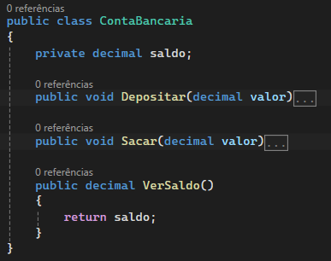
Encapsulamento: Exemplo
Exemplo de encapsulamento da propriedade Saldo em uma conta bancária:
Nesse cenário, somente o próprio objeto possui acesso ao saldo gerando segurança.

Slide 5
Encapsulamento: Nível de acesso
Fazer
aaaaaa

Slide 6
Mão na massa: Encapsulamento
Crie uma classe chamada Produto com os seguintes atributos privados: nome (string) e preco (decimal).
Implemente os métodos AlterarNome() e AlterarPreco() para modificar esses atributos, garantindo que o preço não possa ser negativo.
Crie um método para exibir os detalhes do produto.

Slide 7
Herança
Herança é um mecanismo que permite que uma classe (subclasse) herde atributos e comportamentos de outra classe (superclasse). Isso promove a reutilização de código e permite a criação de estruturas hierárquicas de classes.
Usos Práticos:
Reaproveitamento de código.
Estruturas de classes que representam hierarquias no mundo real, como Animal -> Mamífero -> Cachorro.
Extensão de funcionalidades sem alterar a classe base.

Slide 8
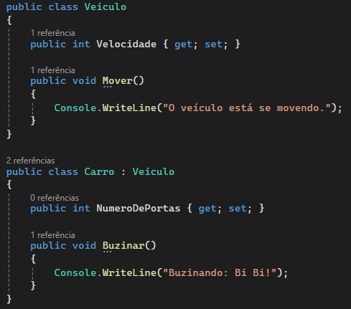
Herança: Exemplo
Exemplo de herança:

Slide 9
Mão na massa: Herança
Crie uma classe base chamada Animal, com o método EmitirSom().
Em seguida, crie classes derivadas Cachorro e Gato que herdem de Animal, implementando um som específico para cada um.
Teste o código criando instâncias de Cachorro e Gato.

Slide 10
Polimorfismo
Polimorfismo permite que diferentes classes derivadas de uma mesma superclasse possam ser tratadas como objetos dessa superclasse, mas com comportamentos diferentes, dependendo da implementação específica.
O polimorfismo pode ser estático (sobrecarga de métodos) ou dinâmico (sobrescrita de métodos).
Usos Práticos:
Simplificar o tratamento de diferentes objetos que compartilham a mesma hierarquia de classes.
Reduzir a necessidade de estruturas complexas de decisão.
Tornar o código mais extensível e flexível.

Slide 11
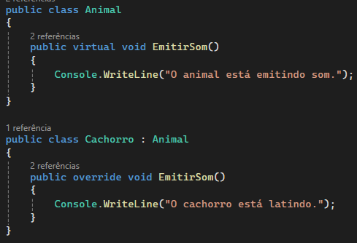
Polimorfismo: Exemplo
Exemplo de polimorfismo:

Slide 12
Mão na massa: Polimorfismo
Crie uma hierarquia de classes baseadas em InstrumentoMusical com o método Tocar().
Implemente classes derivadas como Violao, Piano e Tambor, cada uma com sua própria implementação do método Tocar().
Crie um array de objetos do tipo InstrumentoMusical e itere chamando o método Tocar() para cada um.

Slide 13
Abstração
Abstração é o conceito de esconder detalhes complexos e expor apenas as partes essenciais de um objeto. Em C#, isso é alcançado com classes e métodos abstratos, que servem como "contratos" para que as classes derivadas implementem suas funcionalidades.
Usos Práticos:
Definir o comportamento esperado de classes sem fornecer a implementação.
Forçar a implementação de certos métodos em classes derivadas.
Facilitar a modelagem de sistemas complexos, focando apenas nos detalhes relevantes.

Slide 14
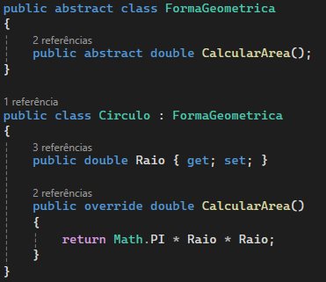
Abstração: Exemplo
Exemplo de abstração:

Slide 15
Mão na massa: Abstração
Crie uma classe abstrata Forma com o método CalcularPerimetro().
Implemente as classes derivadas Retangulo e Triangulo, cada uma com sua própria fórmula para calcular o perímetro.
Teste o código criando objetos de Retangulo e Triangulo.

Slide 16
Interfaces
Interfaces definem contratos que as classes devem cumprir, sem especificar como os métodos serão implementados. Diferente de herança, uma classe pode implementar várias interfaces, permitindo maior flexibilidade.
Usos Práticos:
Definir um conjunto de métodos que classes devem implementar.
Facilitar a substituição de implementações, promovendo a flexibilidade.
Permitir que uma classe implemente várias funcionalidades sem necessidade de herança múltipla.

Slide 17
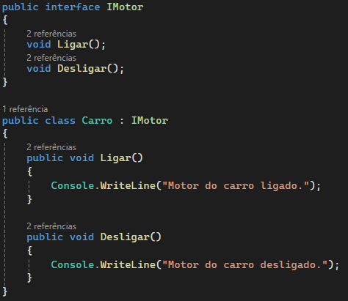
Interface: Exemplo
Exemplo de interface:

Slide 18
Mão na massa: Interfaces
Crie uma interface IAutenticavel com os métodos Autenticar() e Deslogar().
Implemente essa interface em uma classe UsuarioSistema e crie um método que simula o login e logout de um usuário.

